Slide 2
富麗宮全副武裝

Slide 3
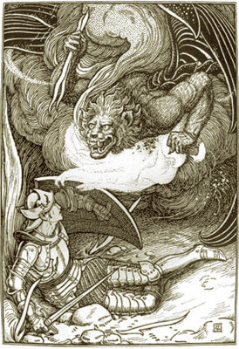
屈辱谷大戰魔王

Slide 4
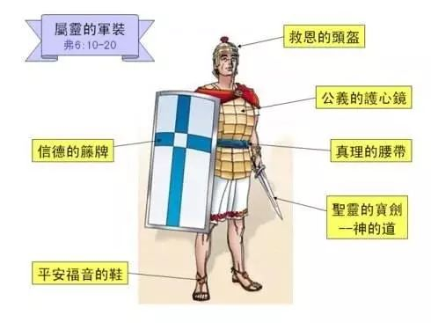
5
靠著聖靈
禱告祈求
2
4
1
6
3

Slide 5
以弗所書 6：13～18
所以要拿起神所賜的全副軍裝、好在磨難的日子、抵擋仇敵、並且成就了一切、還能站立得住。所以要站穩了、用真理當作帶子束腰、用公義當作護心鏡遮胸．又用平安的福音、當作預備走路的鞋穿在腳上．此外又拿著信德當作籐牌、可以滅盡那惡者一切的火箭．並戴上救恩的頭盔、拿著聖靈的寶劍、就是神的道．靠著聖靈、隨時多方禱告祈求。

Slide 6
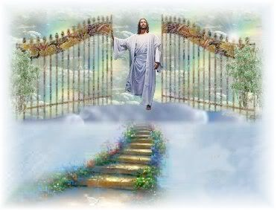
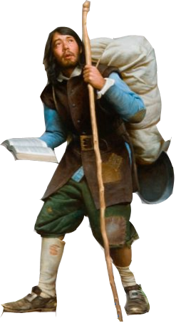
天國之城
無橋的天河
良緣國
迷魂地
愉悅山
疑惑寨
浮華鎮
死蔭谷
屈辱谷
富麗宮
艱難山
曉諭的家
毀滅城
窄門
絕望潭

Slide 7
9 死蔭谷化險爲夷

Slide 8
I. 持續戰鬥

Slide 10
哥林多後書 11: 24-28
被猶太人鞭打五次，每次四十減去一下；
被棍打了三次；被石頭打了一次，遇著船壞三次，一晝一夜在深海裡。
又屢次行遠路，遭江河的危險、盜賊的危險，同族的危險、外邦人的危險、城裡的危險、曠野的危險、海中的危險、假弟兄的危險。
受勞碌、受困苦，多次不得睡，又飢又渴，多次不得食，受寒冷，赤身露體。
除了這外面的事，還有為眾教會掛心的事，天天壓在我身上。

Slide 11
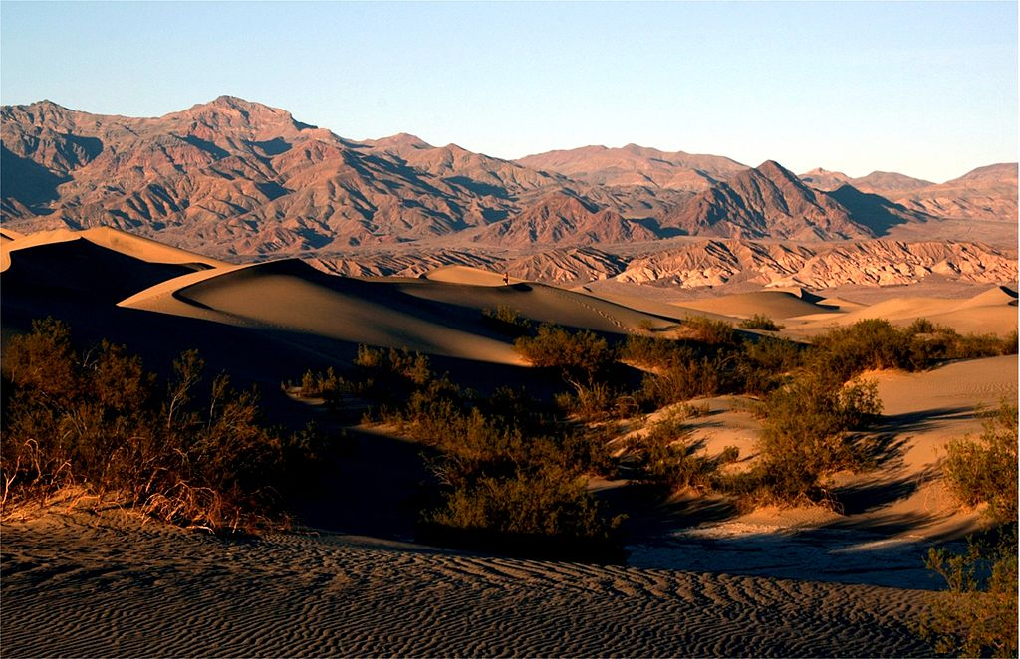
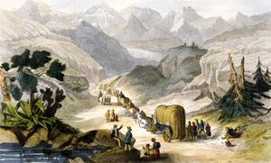
死亡谷 Death Valley

Slide 13
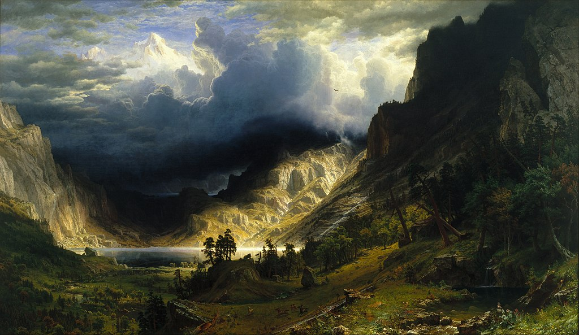
死蔭幽谷 Valley of the Shadow of Death

Slide 14
II. 面對磨難

Slide 15
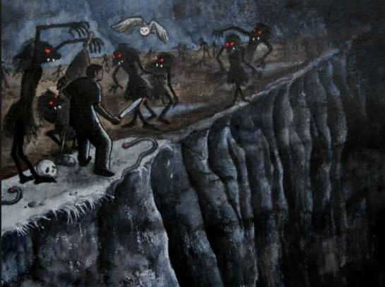
在探子的後裔眼中
危機四伏
上空
亂雲/死神
峽谷
漆黑/號叫呼喊聲
深坑
妖魔鬼怪/惡獸毒龍

Slide 16
民數記 13:32-33
探子中有人論到所窺探之地，向以色列人報惡信，說：我們所窺探、經過之地是吞吃居民之地，我們在那裡所看見的人民都身量高大。
我們在那裡看見亞衲族人，就是偉人；他們是偉人的後裔。據我們看，自己就如蚱蜢一樣；據他們看，我們也是如此。

Slide 17
在基督徒眼中
基督徒聽了以後說道： “根據你們所説的話， 我還看不出這條路不能達到我所蒙昧以求的天國。
約書亞記 1:9
我豈沒有吩咐你嗎？你當剛強壯膽！不要懼怕，也不要驚惶，因為你無論往哪裡去，耶和華你的神必與你同在。」

Slide 18
哥林多後書 4: 16-18
所以，我們不喪膽。外體雖然毀壞，內心卻一天新似一天。
我們這至暫至輕的苦楚，要為我們成就極重無比、永遠的榮耀。
原來我們不是顧念所見的，乃是顧念所不見的；因為所見的是暫時的，所不見的是永遠的。

Slide 19
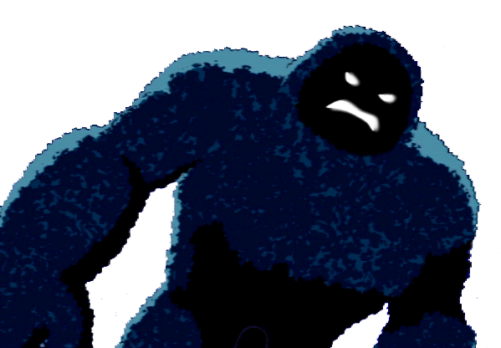
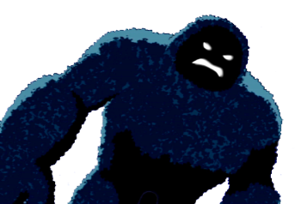
魔鬼的希望
真實的情況
神的眼中

Slide 20
III. 應對磨難

Slide 21
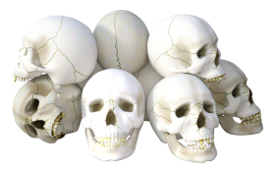
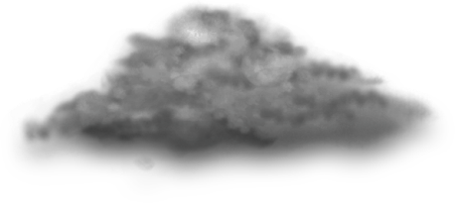
“我雖行過死蔭的幽谷，也不怕遭害，因爲你與我同在！”
教宗
異教狂
“我要靠著上帝的大能行進！”
屬靈的攻擊
魔鬼
魔鬼
魔鬼
魔鬼
魔鬼
魔鬼
“主啊， 我懇求你來拯救我的靈魂！”
屬靈的攻擊
地獄
人裏面的罪惡
邪惡
不正確的教義
非常危險的泥潭
深不見底的山澗
詩篇 69：2-5
我陷在深淤泥中，沒有立腳之地；我到了深水中，大水漫過我身… 神啊，我的愚昧，你原知道；我的罪愆不能隱瞞。
馬太福音 15:14
任憑他們吧！他們是瞎眼領路的；若是瞎子領瞎子，兩個人都要掉在坑裡。
窄 路

Slide 22
哥林多後書 4: 6-11
那吩咐光從黑暗裡照出來的神，已經照在我們心裡，叫我們得知神榮耀的光顯在耶穌基督的面上。
我們有這寶貝放在瓦器裡，要顯明這莫大的能力是出於神，不是出於我們。
我們四面受敵，卻不被困住；心裡作難，卻不至失望；
遭逼迫，卻不被丟棄；打倒了，卻不至死亡。
身上常帶著耶穌的死，使耶穌的生也顯明在我們身上。
因為我們這活著的人是常為耶穌被交於死地，使耶穌的生在我們這必死的身上顯明出來。

Slide 23
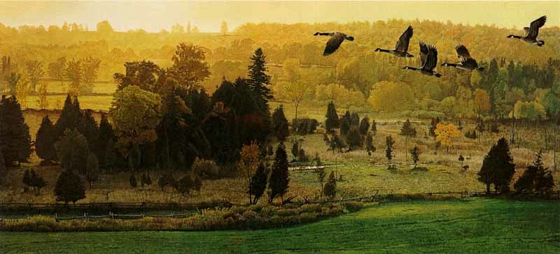
走出了死蔭幽谷

Slide 24
唯有信靠
唯有禱告
樹立信心
鼓起勇氣
留神脚下

Slide 25
IV. 磨難當餅

Slide 26
以賽亞書 30:20 -21
主雖然以艱難給你當餅，以困苦給你當水，你的教師卻不再隱藏，你眼必看見你的教師。你或向左或向右，你必聽見後邊有聲音說：「這是正路，要行在其間。」

Slide 27
羅馬書 5:3-5
不但如此，就是在患難中也是歡歡喜喜的；因為知道患難生忍耐，
忍耐生老練，老練生盼望；
盼望不至於羞恥，因為所賜給我們的聖靈將神的愛澆灌在我們心裡。

Slide 28
I. 持續戰鬥
III. 應對磨難
II. 面對磨難
IV. 磨難當餅
唯有信靠 唯有禱告

Slide 29
10 喜遇守信結良伴

Slide 30
請思考：
誰跌了一跤？爲什麽？如何爬起來的？
守信是怎樣渡過絕望潭，艱難山，屈辱谷和死蔭谷的？他在路上又遇到了哪些阻攔？
“貪婪”和“無恥”又是誰？ 守信是如何回答他們的？

